Slide 1
Campus Recruitment Challenge Voorspelling van plaatsing en salaris
Cursus Artificial Intelligence
Stijn De Beuckeleer
15/05/2025

Slide 2
Dataset & Probleemstelling
Na het laden van de dataset kunnen we het volgende observeren:
De dataset bevat 1000 rijen en 15 kolommen
De categorische variabelen zijn: gender, ssc_b, hsc_b, hsc_s, degree_t, workex, specialisation, status
De numerieke variabelen zijn: ssc_p, hsc_p, degree_p, etest_p, mba_p, salary
Er zijn geen ontbrekende waarden in de dataset
De doelvariabele 'status' heeft 2 unieke waarden: Placed, Not Placed
Ongeveer 75.6% van de studenten hebben status 'Placed'
Deel 1: Voorspellen wie een baan krijgt
Deel 2: Voor die groep, salaris voorspellen
Belangrijke uitdaging: onbalans in de data (veel meer mensen mét baan)

Slide 3
Deel 1 Plaatsingsvoorspelling:
Data inladen en verkennen
Benchmark
EDA
Data Preprocessing
Class-onbalans aanpakken
Modellering Benchmark
Hyperparameter tuning
Ensemble model
Dimensionaliteitsreductie (PCA)
Feature Engineering
Vergelijking
Conclusie

Slide 4
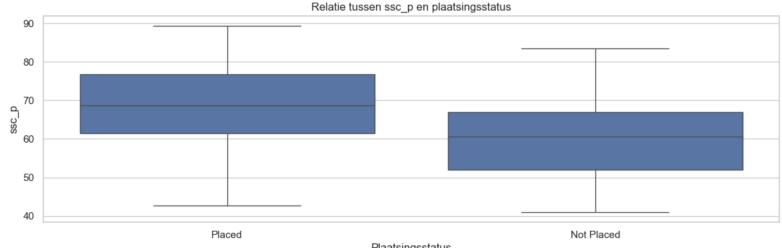
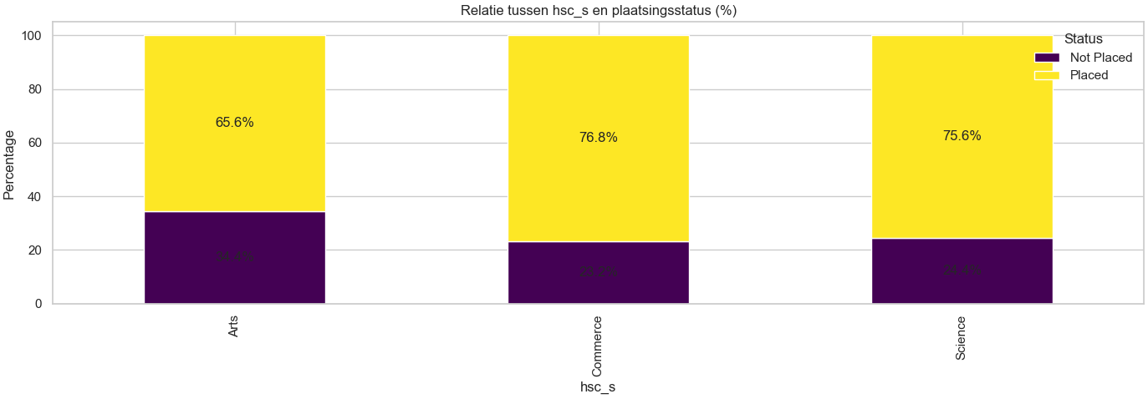
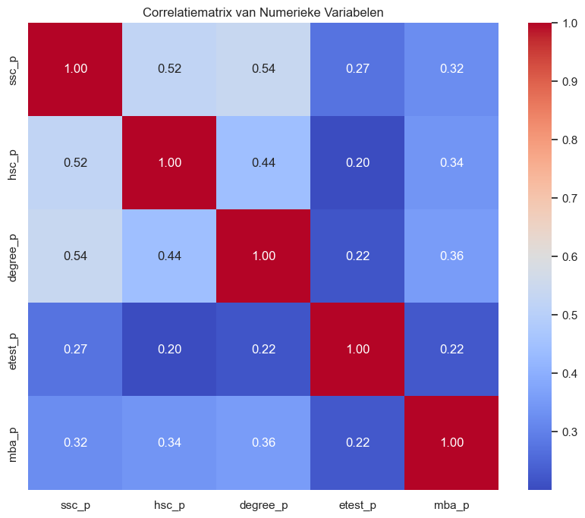
EDA: Data-exploratie
Numeriek:
Cijfers liggen meestal tussen 60-70%
Studenten met hogere cijfers worden vaker geplaatst
Categorische:
gender: De plaatsingspercentages zijn vrijwel identiek voor mannen (75,57%) en vrouwen (75,67%), wat aangeeft dat gender geen significante invloed heeft op plaatsing
hsc_s: Studenten met Commerce (76,77%) en Science (75,58%) specialisatie hebben hogere plaatsingspercentages dan die met Arts (65,63%)
status (doelvariabele - plaatsing): 75,6% van de studenten is geplaatst, de meerderheid heeft dus een baan heeft gevonden. Dit is een onbalans in de doelvariabele, waarmee we rekening moeten houden bij het modelleren.
Correlaties:
ssc_p (vroege middelbare school) heeft hoogste correlatie met andere scores
Scores correleren onderling (wie goed is op school, blijft vaak goed)

Slide 5

Data Preprocessing
Scheiding features en doelvariabele
Codering van Categorische Variabelen
One-hot encoding
Feature Scaling
StandardScaler
Train-Test Split
70 training / 30 testing
Stratify = verhouding blijft gelijk in train/test
sl_no: is maar een volgnummer
salary: gebruiken we pas in deel 2
status: is onze doelvariabele
Data klaarmaken voor ML:

Slide 6
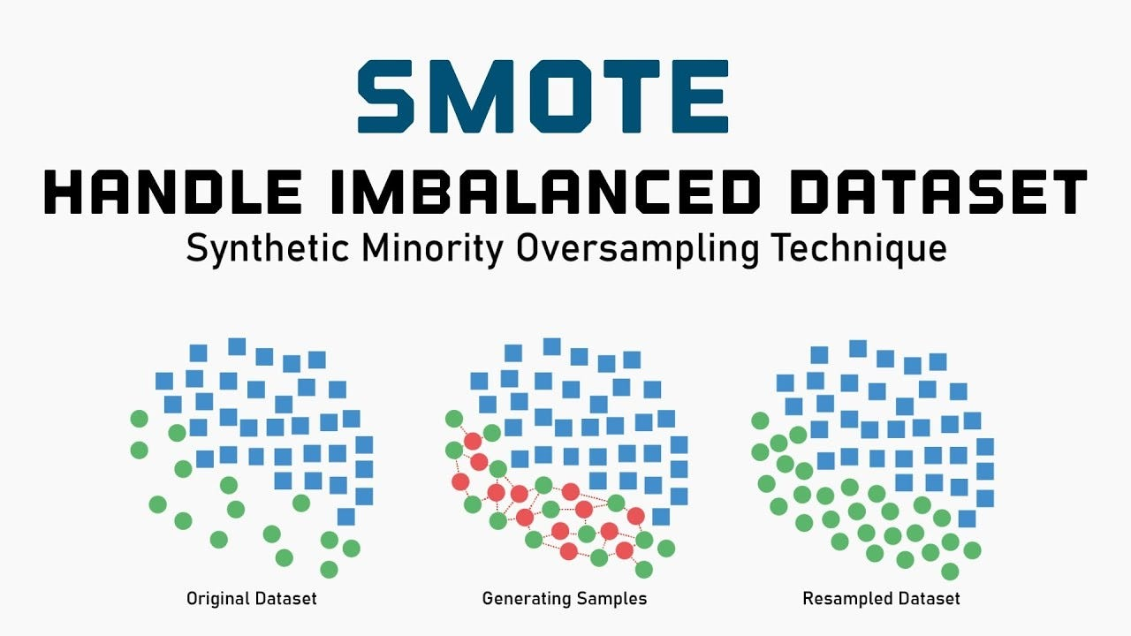
Aanpakken van class-onbalans
75,6% studenten placed, 24,4% not placed
Model wordt "lui": voorspel altijd "placed" = 75% goed
Mist daardoor de niet-geplaatste studenten
SMOTE: de oplossing
Synthetic Minority Over-sampling Technique
Maakt nepstudenten voor minderheidsgroep (not placed)
Geen copy-paste, maar slimme variaties

Slide 7
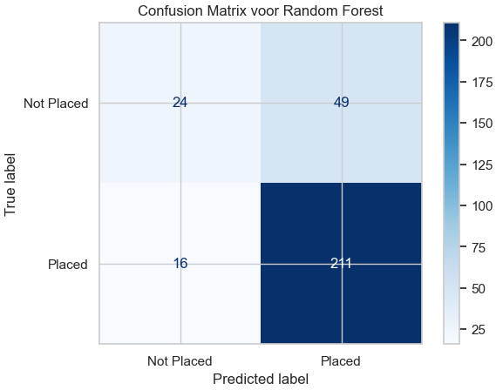
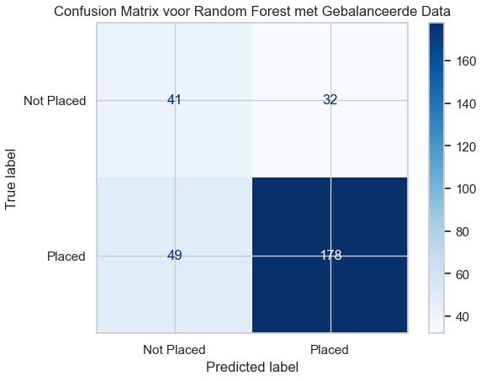
Benchmark Random Forest met SMOTE
Accuracy (ongebalanceerd): 0.7833
Ongebalanceerd:
24 true negatives
211 true positives
49 false positives
16 false negatives
Accuracy (SMOTE-gebalanceerd): 0.7300
SMOTE-gebalanceerd:
41 true negatives
178 true positives
32 false positives
49 false negatives
Het SMOTE-model identificeert significant meer 'Not Placed' studenten correct (41 vs 24), maar mist ook meer 'Placed' studenten
Trade-off beslissing: hoge accuracy OF betere minderheidsdetectie? We kiezen voor minderheidsdetectie!

Slide 8
Geavanceerde modellering
Techniek | Wat is het? | Wat doet het?
Hyperparameter Tuning | Optimalisatie van model parameters voor specifiek doel | Gebruikt GridSearchCV om best presterende configuratie te vinden, geoptimaliseerd voor 'Not Placed' recall
Ensemble Model | Combinatie van meerdere modellen die samen één voorspelling doen | Combineert voorspellingen van verschillende algoritmes (Random Forest, Logistic Regression, Support Vector Machine) met 'soft voting'
PCA (Principal Component Analysis) | Dimensionaliteits-reductie techniek die nieuwe variabelen (componenten) creëert | Reduceert het aantal features terwijl het grootste deel van de variantie behouden blijft
Feature Engineering | Creëren van nieuwe features uit bestaande data | Voegt domeinkennis toe via nieuwe features: avg_academic, academic_range, school_uni_ratio, workex_academic

Slide 9
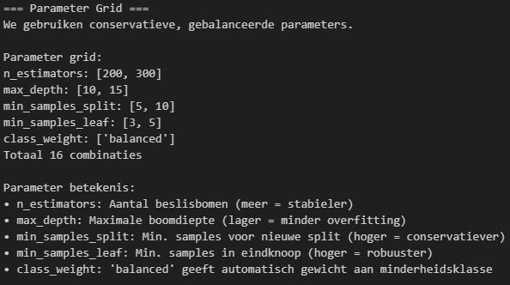
Hyperparameter Tuning
Algoritme | Sterkte
GridSearchCV | Systematisch zoeken naar beste parameter combinaties
Doel | Maximaliseren van recall voor 'Not Placed' studenten
Parameter grid | 16 combinaties
🔍Inzicht
Hyperparameter Tuning verbeterde recall van 'Not Placed' studenten
✓ Beste parameters: {'class_weight': 'balanced', 'max_depth': 10, 'min_samples_leaf': 3, 'min_samples_split': 5, 'n_estimators': 300}
✓ Recall 'Not Placed': 0.630
✓ Risico studenten gevonden: 46/73 (63.0%)
✓ Extra studenten geholpen: 5 per 300 (~16 per 1000)
✓ Trade-off: -2.0% accuracy voor +6.8% recall

Slide 10
Modellen & Resultaten
Model | Accuracy | Recall Not Placed | Recall Placed | Techniek | Features
Ongebalanceerd RF | 78,33% | 32,88% | 92,95% | Baseline | 14
Gebalanceerd RF (SMOTE) | 73,00% | 56,16% | 78,41% | SMOTE balancing | 14
🏆 Geoptimaliseerd RF | 71,00% | 63,00% | 78,60% | Hyperparameter tuning | 14
Ensemble Model | 71,00% | 63,00% | 78,60% | RF + LR + SVC | 14
PCA Model | 70,30% | 56,20% | 74,90% | Dimensionaliteitsreductie | 11
Feature Engineering | 70,30% | 58,90% | 74,00% | Domain features | 18

Slide 11
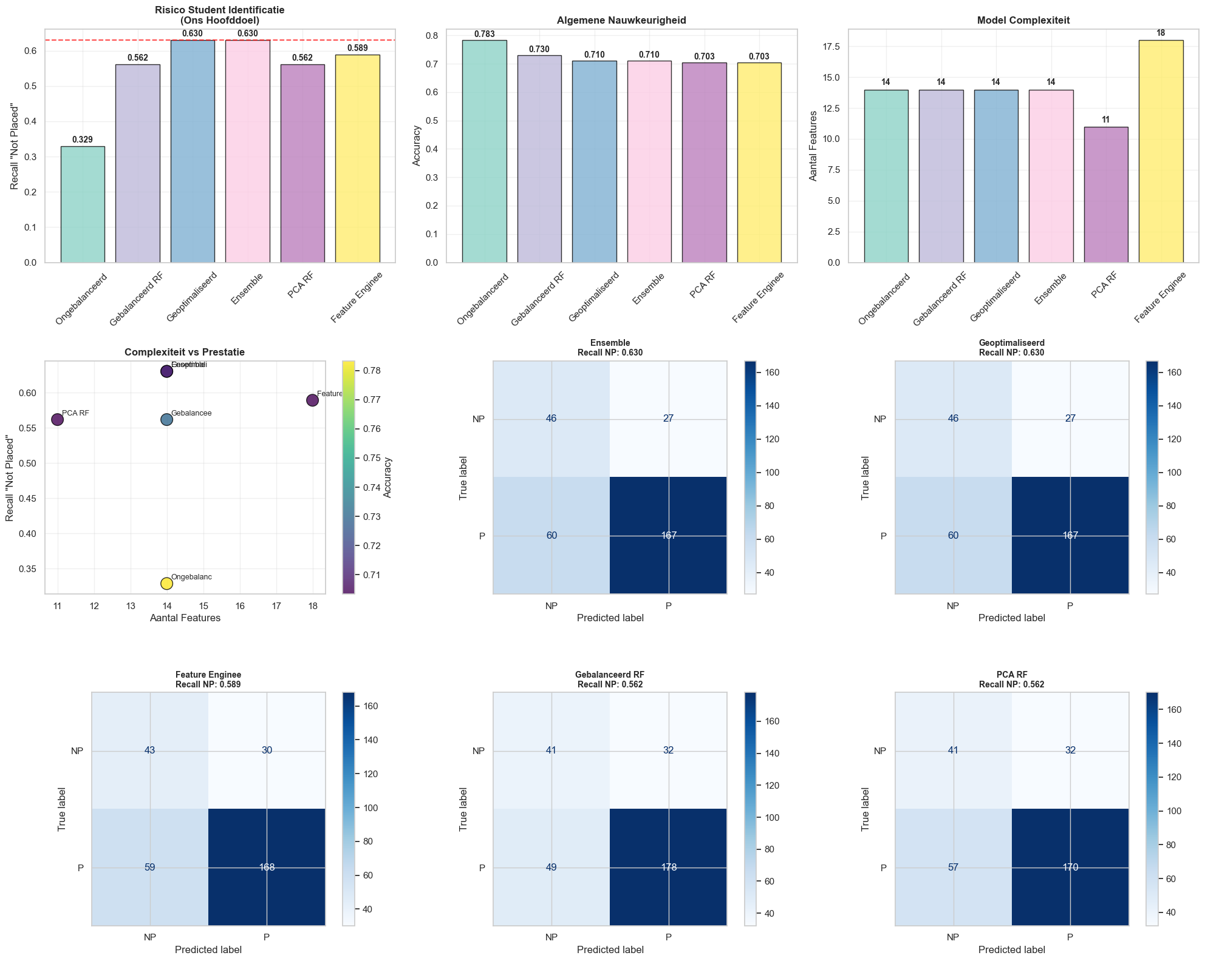
Modellen & Resultaten
🎯 Belangrijkste Bevindingen
Geoptimaliseerd RF presteerde het beste voor risico student identificatie (63% recall – 71% accuracy)
Hyperparameter tuning was de meest effectieve techniek (+12% recall verbetering)
Ensemble behaalde identieke prestaties maar zonder toegevoegde waarde
Trade-off geaccepteerd: 7% lagere accuracy voor 30% betere risico detectie
✅ Finale Keuze: Geoptimaliseerd Random Forest
Reden: Beste identificatie van 'Not Placed' studenten (46 van 73 gevonden) zonder onnodige complexiteit

Slide 12
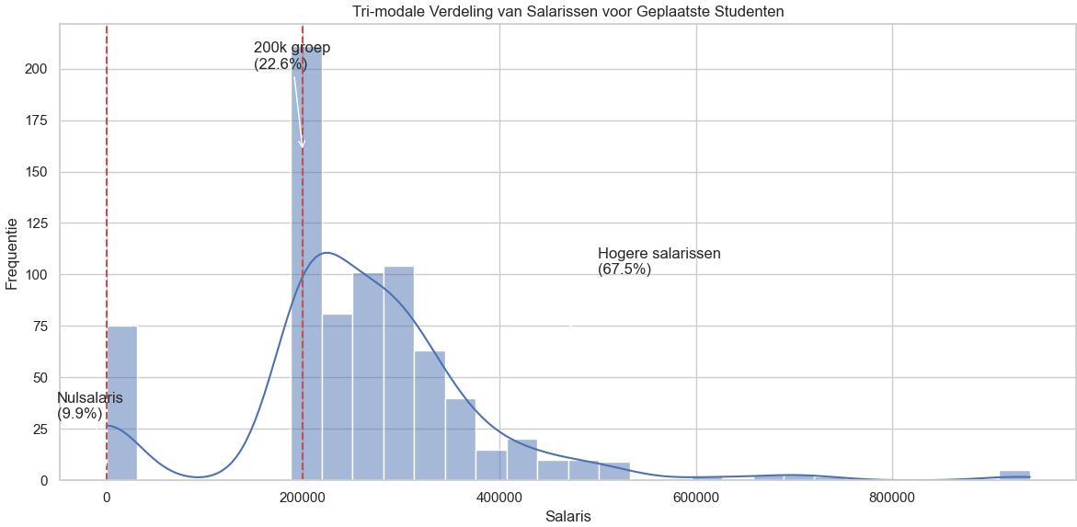
Deel 2: Salarisvoorspelling
Nieuwe uitdaging:
Nu: alleen studenten MET baan (756 van 1000)
Vraag: welk salaris krijgen ze?
Aanpak:
Eerst: data verkennen specifiek voor salaris
Ontdekking: drie duidelijke groepen
Innovatief: driestappenmodel ontwikkelen

Slide 13
Eerste verrassing
Drie duidelijke groepen
Groep 1: Nulsalarissen (9,9%)
75 studenten zonder salaris
Mogelijk stages
Waarom "geplaatst" maar geen geld?
Groep 2: 200k groep (22,6%)
171 studenten exact 200.000
Standaard startsalaris bepaalde sectoren?
Opvallend: exact hetzelfde bedrag
Groep 3: Hogere salarissen (67,5%)
510 studenten met diverse salarissen
Range: 200k+ tot 940k
Normale spreiding binnen deze groep
Geen tussencategorie
Niemand verdient tussen 0-200k
Suggereert duidelijke arbeidsmarktstructuur
Of: data is op bepaalde manier verzameld
75 studenten met salaris 0 (stages?)
171 studenten exact 200.000 (standaard?)
Geen salarissen tussen 0-200k
Rest: diverse hogere salarissen

Slide 14
Analyse features
Kenmerk | Nulsalaris (%) | 200k-groep (%) | Hogere (%) | Trend
Academische scores
ssc_p | 59.41 | 65.52 | 71.36 | ↑
hsc_p | 58.85 | 64.4 | 69.53 | ↑
degree_p | 63.6 | 65.61 | 69.02 | ↑
etest_p | 67.88 | 70.05 | 73.83 | ↑
mba_p | 60.36 | 62.09 | 62.6 | ↑
Demografische kenmerken
Vrouwen % | 44 | 35.7 | 26.1 | ↓
Mannen % | 56 | 64.3 | 73.9 | ↑
Studieachtergrond
Sci&Tech % | 12 | 14 | 25.1 | ↑
Comm&Mgmt % | 78.7 | 78.9 | 71 | ↓
Werkervaring
Met ervaring % | 21.3 | 26.9 | 38.8 | ↑
Zonder ervaring % | 78.7 | 73.1 | 61.2 | ↓
Specialisatie
Mkt&Fin % | 45.3 | 49.1 | 62.7 | ↑
Mkt&HR % | 54.7 | 50.9 | 37.3 | ↓
1. Academische Prestaties
Er is een consistente opwaartse trend in alle academische scores van nulsalaris naar hogere salarissen. Middelbare schoolscores (ssc_p) tonen het sterkste patroon, met een verschil van bijna 12 punten tussen de laagste en hoogste salarisgroep.
2. Gendersamenstelling
Het percentage vrouwen neemt af met stijgende salarisgroep (44% → 35,7% → 26,1%), wat wijst op een mogelijke genderkloof in salariëring.
3. Professionele Factoren
Werkervaring en specialisatie vertonen een duidelijke trend:
Het percentage studenten met werkervaring stijgt van 21,3% naar 38,8%
Marketing & Finance specialisatie neemt toe van 45,3% naar 62,7%
4. Studierichting
Sci&Tech studenten zijn meer vertegenwoordigd in de hogere salarisgroep (25,1%) dan in de lagere groepen (12-14%).

Slide 15
Drie stappen model
Sequentiële aanpak
Eerst: is er überhaupt salaris?
Dan: standaard of hoger niveau?
Tot slot: hoe hoog precies?
Logische beslisboom
Directe regressie werkt niet goed
Drie groepen = drie subproblemen
Elk probleem eigen aanpak
Classificatie: 0 vs niet-0 salaris
Classificatie: 200k vs hoger
Regressie: exact bedrag (alleen hoger)

Slide 16
Aanpak
Feature Engineering
Target transformatie
0 – 200k
Model selectie & training
Nulsalaris classificatie
200k
Combineren van modellen
predict_salary_combined functie = Combinatie drie modellen in één voorspelling
Nieuwe features
Gecombineerde academische features
One hot encoding
Feature scaling
Hoger
Random Forest Classifier
Random Forest Classifier
Random Forest Regressor
Individuele modellen = zwak
Baseline:directe regressie op alle salarissen = zwak
hoger

Slide 17
Feature engineering
Techniek | Wat is het? | Wat doet het?
Target transformaties | Herdefiniëren van de doelvariabele (salaris) in verschillende categorieën | Splitst salarissen op in drie klassen: • 'zero' (salaris = 0) • '200k' (salaris = 200.000) • 'other' (salaris > 200.000)
Interactie-features placed_data[‘…’] = … | Combinaties van verschillende featuretypes (numeriek × categorisch) | Creëert nieuwe variabelen: • score_workex = academische score × werkervaring • scitech_score = bachelor score × Tech studie • mktfin_score = score × Mkt&Fin specialisatie
Gecombineerde academische features placed_data[‘…’] = … | Samenvoegingen van soortgelijke features (numeriek + numeriek) | Maakt samenvattende scores: • avg_score = gemiddelde van alle academische scores • weighted_score = gewogen gemiddelde met nadruk op vroege scores
Categorische encoding x_encoded = … | Transformatie van tekstcategorieën naar numerieke waarden | Past one-hot encoding toe op categorische variabelen zoals: • gender → gender_M (0/1) • degree_t → degree_t_Sci&Tech, degree_t_Others
Feature scaling x_scaled = … | Standaardisatie van numerieke waarden naar vergelijkbare schaal | Transformeert alle numerieke features met StandardScaler

Slide 18
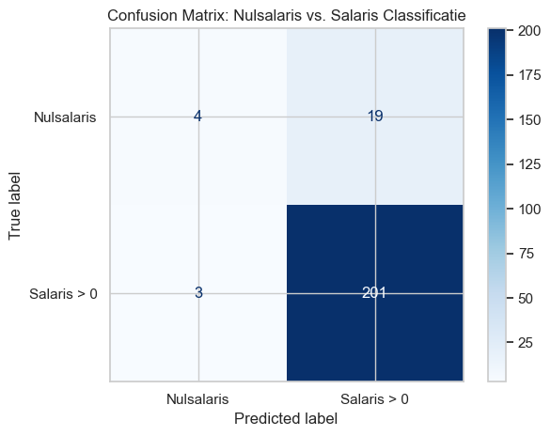
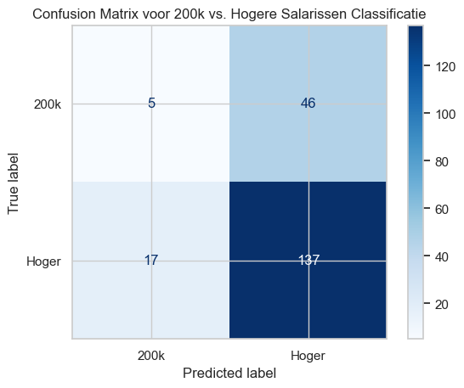
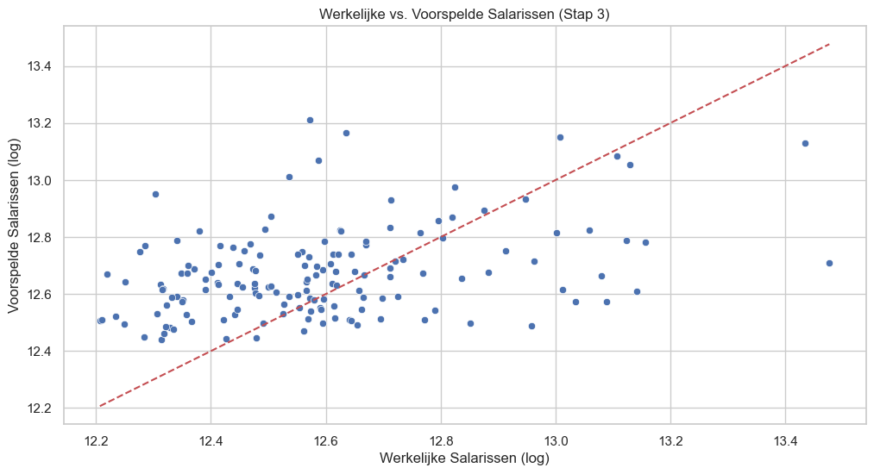
Model selectie en training
⚠️ Paradox: Zwakke Individuele Prestaties
Elk model afzonderlijk presteert matig tot slecht
Stap 1 (Nulsalaris detectie):
Hoge accuracy (90,3%) maar misleidend door class imbalance
Lage recall voor nulsalarissen (17,4%)
Het model mist de meeste nulsalarissen (stageplaatsen?)
Stap 3 (Exacte salarisvoorspelling):
-> RandomForestRegressor
Negatieve R² (-0,036), zeer zwakke prestatie
Het model presteert slechter dan een simpel gemiddelde
Stap 2 (200k vs. hogere salarissen):
Redelijke accuracy (69,3%)
Zwakke recall voor 200k salarissen (slechts 10%)
Sterke bias om alles als hoger salaris te voorspellen

Slide 19
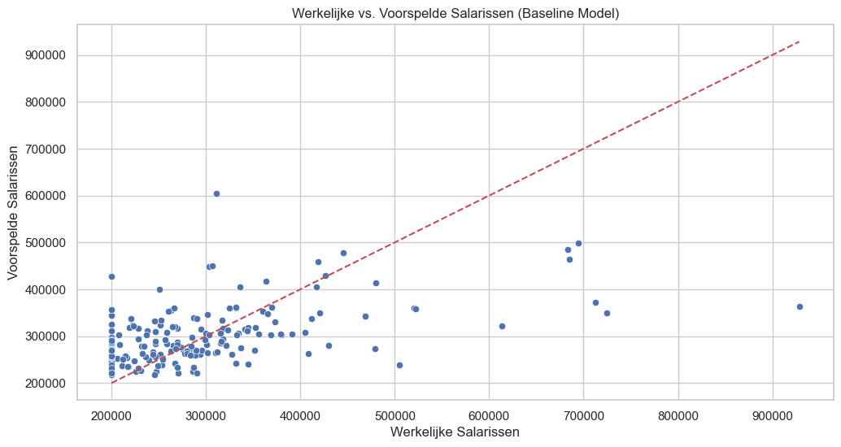
Baseline: regressie op niet-nul salaris
Directe regressie op niet-nul salaris:
-> RandomForestRegressor
RMSE: 95292.54
MAE: 65720.49
R²: 0.2519
=> model verklaart slechts 25,19% van de variantie in salarissen, wat vrij zwak is

Slide 20

Combinatie van de modellen
Net als bij een voetbalteam werken de drie modellen samen als verdedigingslinies:
De aanvallers (Stap 1) filteren eerst de nulsalarissen van de rest
De middenvelders (Stap 2) bepalen of een salaris standaard (200k) of hoger is
De verdedigers (Stap 3) berekenen het exacte bedrag voor hogere salarissen
Elk model is gespecialiseerd in een specifieke taak en samen vormen ze een sterker systeem dan één enkel model dat alles probeert te voorspellen.

Slide 21
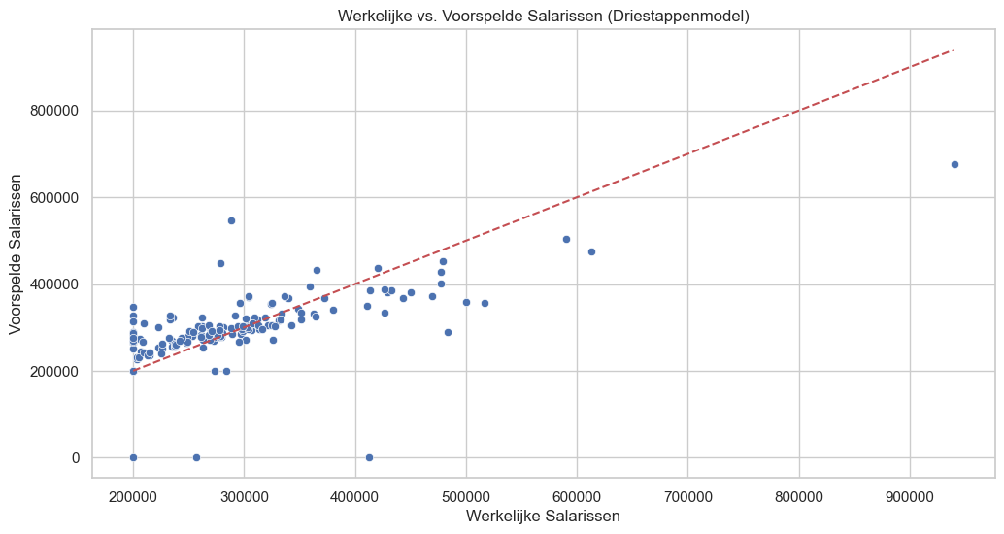
Driestappenmodel evaluatie tov baseline
Het model verklaart 50.8% van de variantie in salarissen, wat een verdubbeling is ten opzichte van de baseline (25.2%).
Metriek | Baseline | Driestappenmodel | Verbetering t.o.v. Baseline
RMSE | 95.292,54 | 65.446,45 | 31,3%
MAE | 65.720,49 | 37.263,69 | 43,3%
R² | 0,2519 | 0,5082 | 101,7%

Slide 22
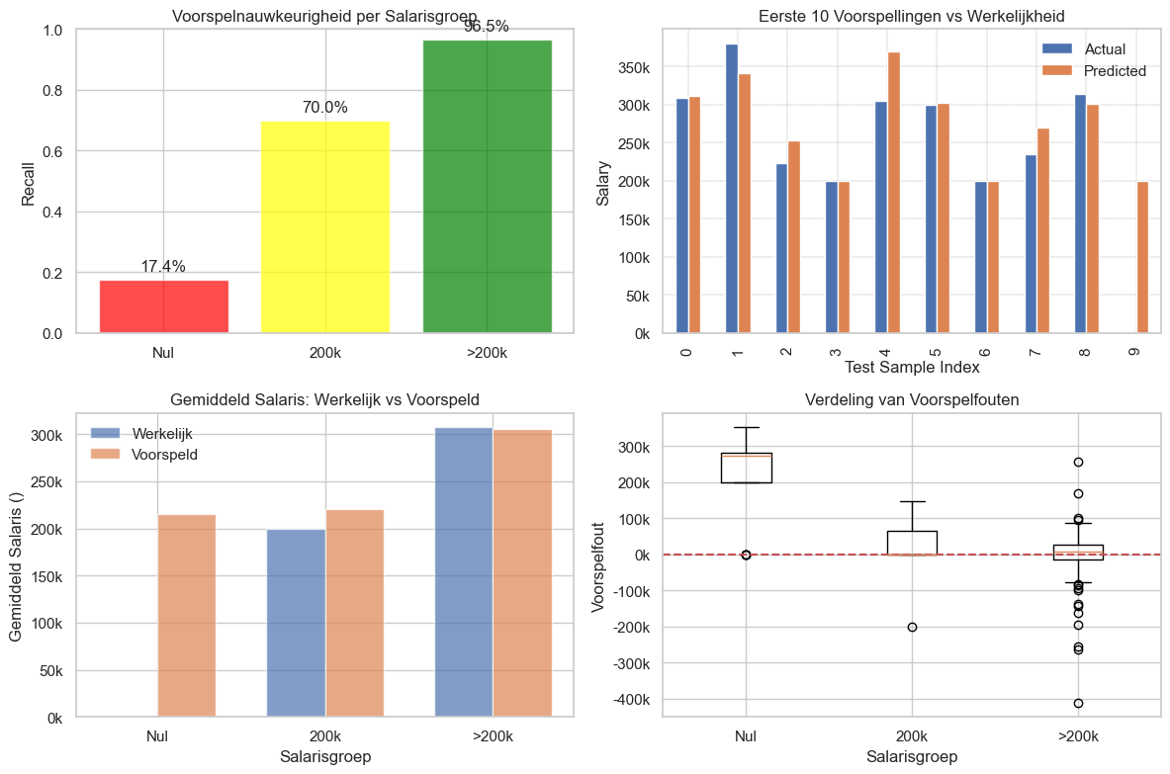
Driestappenmodel in detail

